Slide 1
«Использование здоровьесберегающих технологий
во второй группе
раннего возраста»
(из опыта работы)
Воспитатель 1 категории
Тищенко М.А.
2019 г.

Slide 2
« Забота о здоровье — это важнейший труд воспитателя. От жизнерадостности, бодрости детей зависит их духовная жизнь, мировоззрение, умственное развитие, прочность знаний, вера в свои силы»
В. А. Сухомлинский
Здоровьесберегающая технология - это система мер, включающая взаимосвязь и взаимодействие всех факторов образовательной среды, направленных на сохранение здоровья ребенка на всех этапах его обучения и развития.

Slide 3
Цель здоровьесберегающих технологий – обеспечить дошкольнику возможность сохранения здоровья, сформировать у него необходимые знания, умения и навыки по здоровому образу жизни, научить использовать полученные знания в повседневной жизни.
Задачи здоровьесбережения
сохранение здоровья детей и повышение двигательной активности и умственной работоспособности
создание положительного эмоционального настроя и снятие психоэмоционального напряжения
создание адекватных условий для развития, обучения, оздоровления детей

Slide 4
Виды здоровьесберегающих технологий в ДОУ
медико-профuлактические;
физкультурно-оздоровительные;
технологии обеспечения социально- психологического благополучия ребенка;
здоровьесбережения и здоровьеобогащения педагогов дошкольного образования;
здоровьесберегающие образовательные технологии в детском саду;
технологии валеологического просвещения родителей.

Slide 5
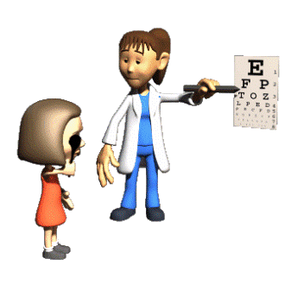
Медико-профuлактические технологии
В дошкольном образовании технологии, обеспечивающие сохранение и приумножение здоровья детей под руководством медицинского персонала ДОУ в соответствии с медицинскими требованиями и нормами, с использованием медицинских средств. К ним относятся следующие технологии:
организация мониторинга здоровья дошкольников и разработка рекомендаций по оптимизации детского здоровья;
организация и контроль питания детей раннего и дошкольного возраста, физического развития дошкольников, закаливания;
организация профилактических мероприятий в детском саду;
организация контроля и помощь в обеспечении требований СанПиНов;
организация здоровьесберегающей среды в ДОУ.

Slide 6
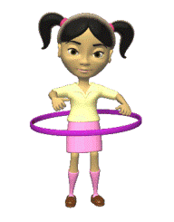
Физкультурно-оздоровительные технологии
В дошкольном образовании направлены на физическое развитие и укрепление здоровья ребенка: развитие физических качеств, двигательной активности и становление физической культуры дошкольников, включающее: закаливание, дыхательную гимнастику, массаж и самомассаж, профилактику плоскостопия и формирование правильной осанки, оздоровительные процедуры на тренажерах, воспитание привычки к повседневной физической активности и заботе о здоровье. Реализация этих технологий, как правило, осуществляется специалистами по физическому воспитанию и воспитателями ДОУ в условиях специально организованных форм оздоровительной работы. Отдельные приемы этих технологий широко используются педагогами дошкольного образования в разных формах организации педагогического процесса: на занятиях и прогулках, в режимные моменты и в свободной деятельности детей, в ходе педагогического взаимодействия взрослого с ребенком.

Slide 7
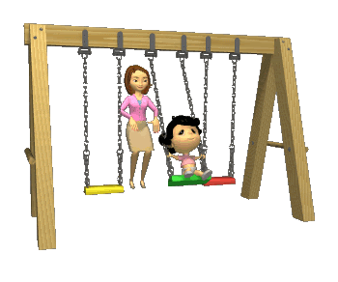
Технологии социально-психологического благополучия ребёнка
Основная задача - психическое и социальное здоровье ребёнка-дошкольника, обеспечение эмоциональной комфортности и позитивного психологического самочувствия ребёнка в процессе общения со сверстниками и взрослыми в детском саду и семье. Реализацией данных технологий занимается психолог посредством специально организованных встреч с детьми, а также воспитатель и специалисты дошкольного образования в текущем педагогическом процессе ДОУ. К этому виду технологий можно отнести технологии психологического и психолого-педагогического сопровождения развития ребёнка в педагогическом процессе ДОУ.

Slide 8
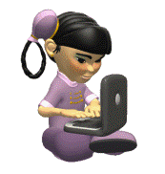
Здоровьесберегающие образовательные технологии
В детском саду – это прежде всего технологии воспитания валеологической культуры или культуры здоровья дошкольников. В дошкольной педагогике к наиболее значимым видам технологий относятся технологии личностно-ориентированного воспитания и обучения дошкольников. Ведущий принцип таких технологий – учёт личностных особенностей ребёнка, индивидуальной логики его развития, учёт детских интересов и предпочтений в содержании и видах деятельности в ходе воспитания и обучения. Построение педагогического процесса с ориентацией на личность ребёнка закономерным образом содействует его благополучному существованию, а значит здоровью.

Slide 9
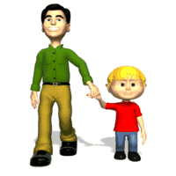
Технологии валеологического просвещения родителей
-это технологии, направленные на обеспечение валеологической образованности родителей воспитанников ДОУ, обретение ими валеологической компетентности. Валеологическое образование родителей надо рассматривать как непрерывный процесс валеологического просвещения всех членов семьи.

Slide 10
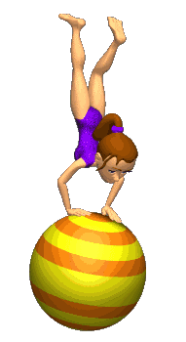
Формы организации
здоровьесберегающей работы
во второй группе раннего возраста «Радуга»

Slide 11
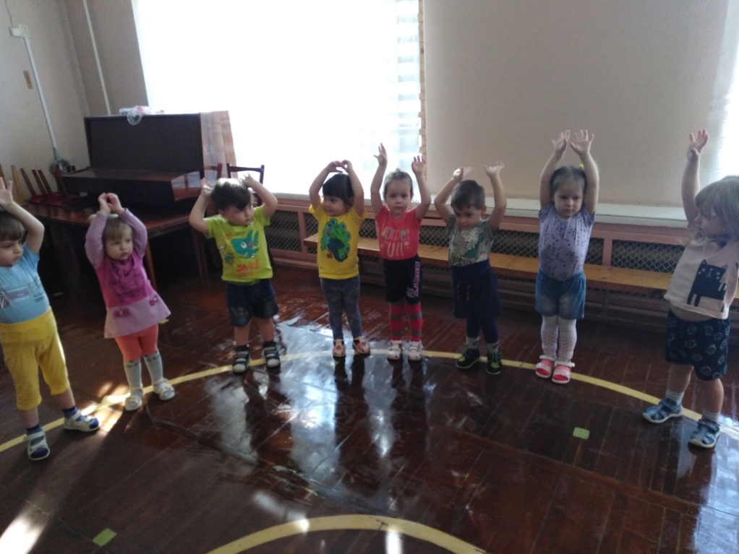
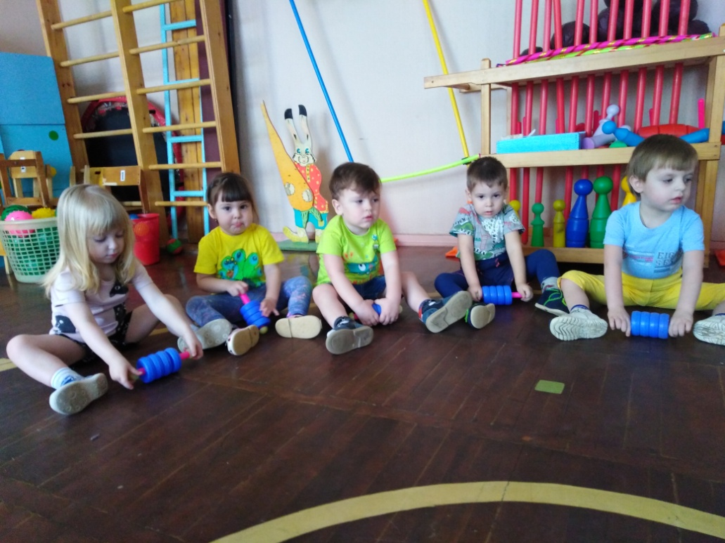
Утренняя гимнастика
Утренняя гимнастика в ДОУ — сохранение и укрепление физического и психического здоровья дошкольников, создание положительного эмоционального тонуса.

Slide 12
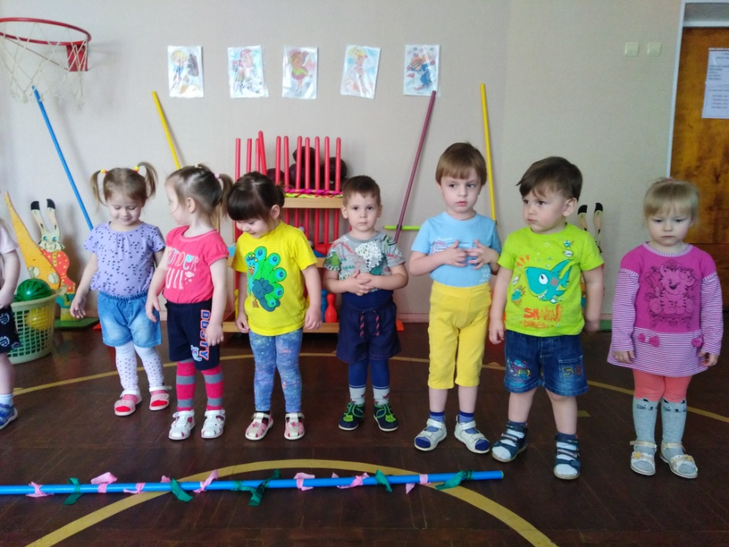
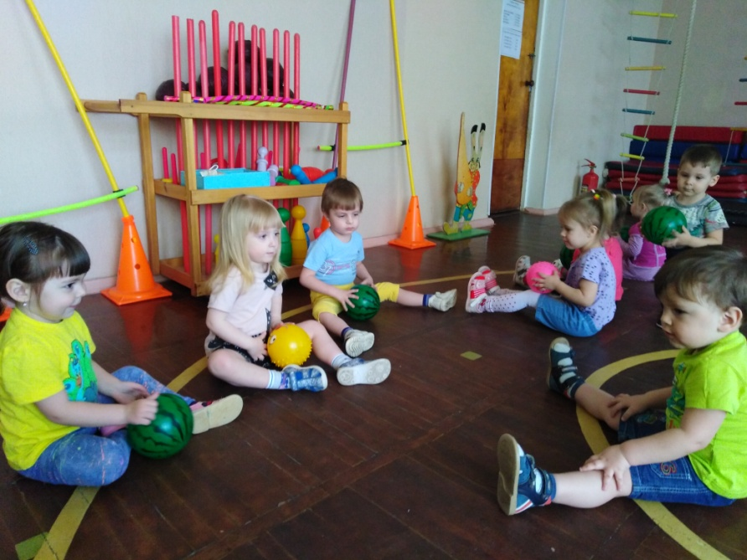
Физкультурные занятия
Обучение на физкультурных занятиях осуществляется в определенной системе и последовательности, что позволяет достигать наилучших результатов в формировании двигательных навыков.

Slide 13
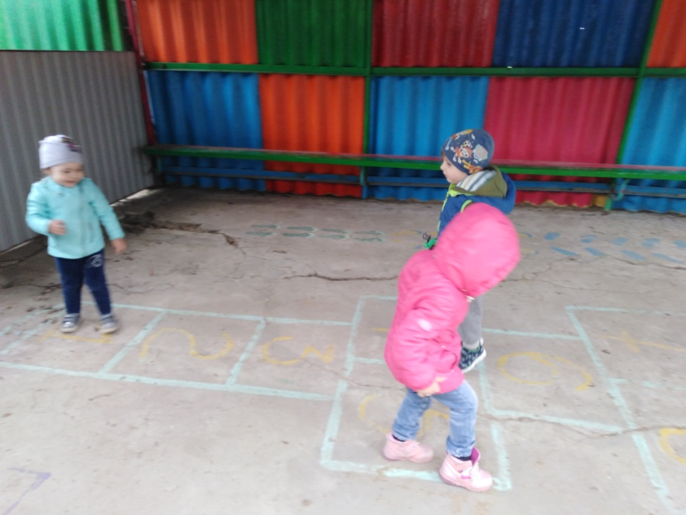
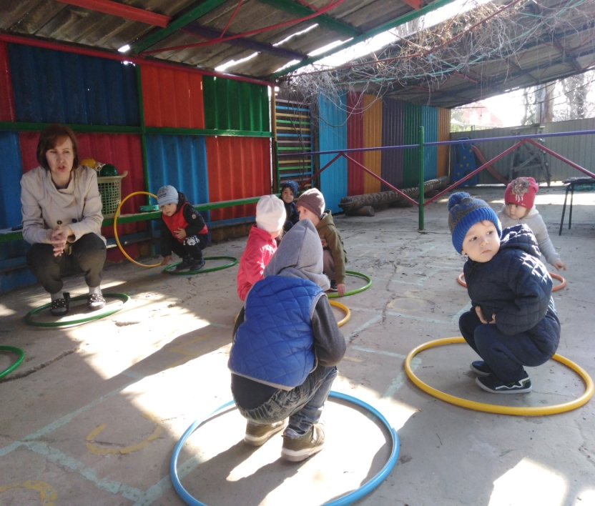
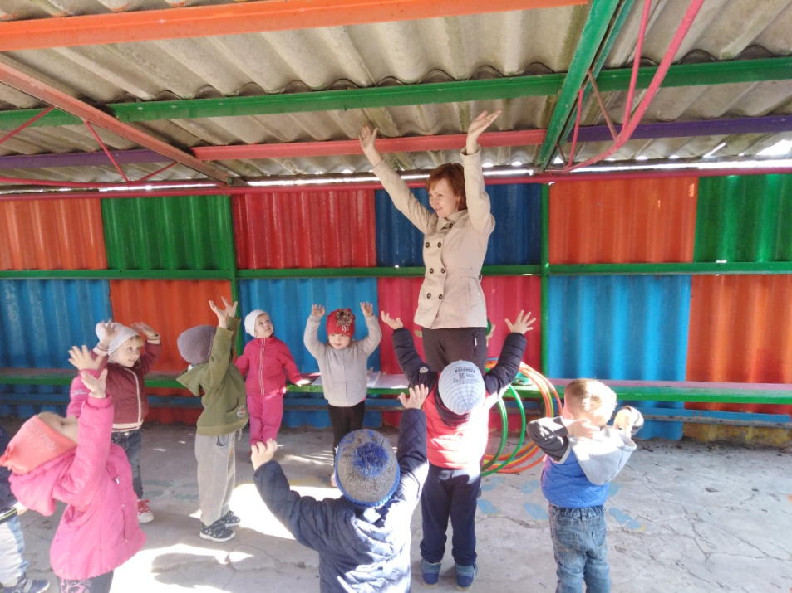
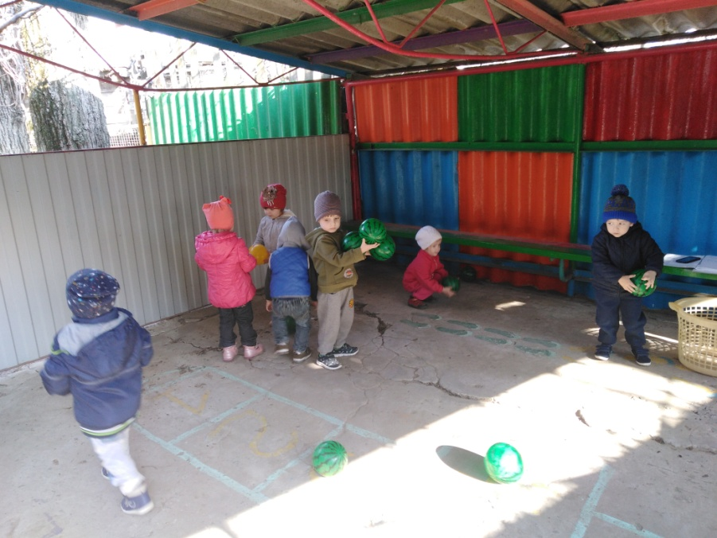

Slide 14
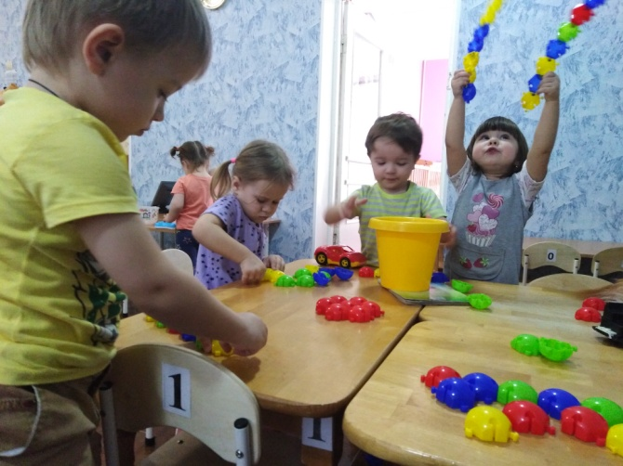
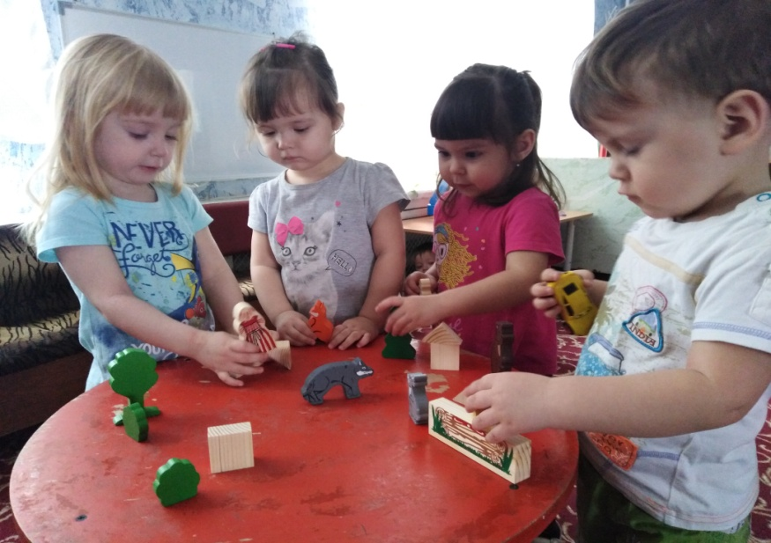
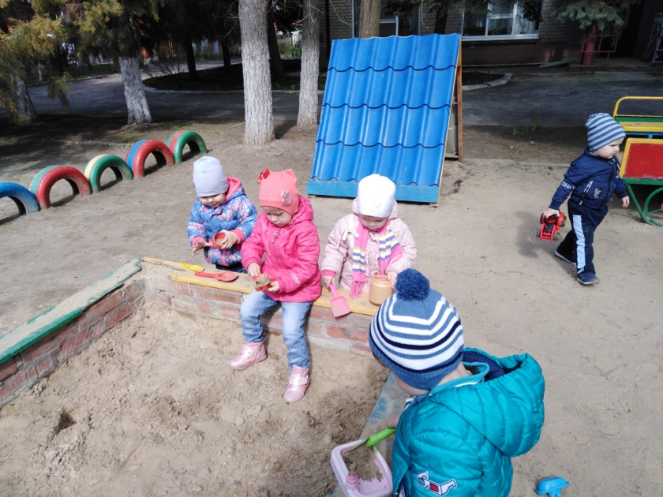
Самостоятельная деятельность

Slide 15
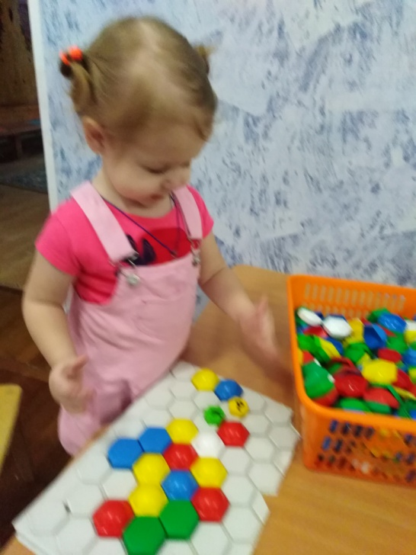
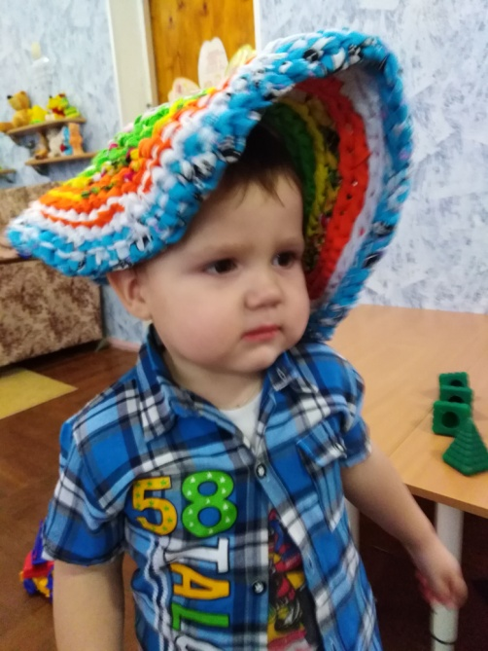
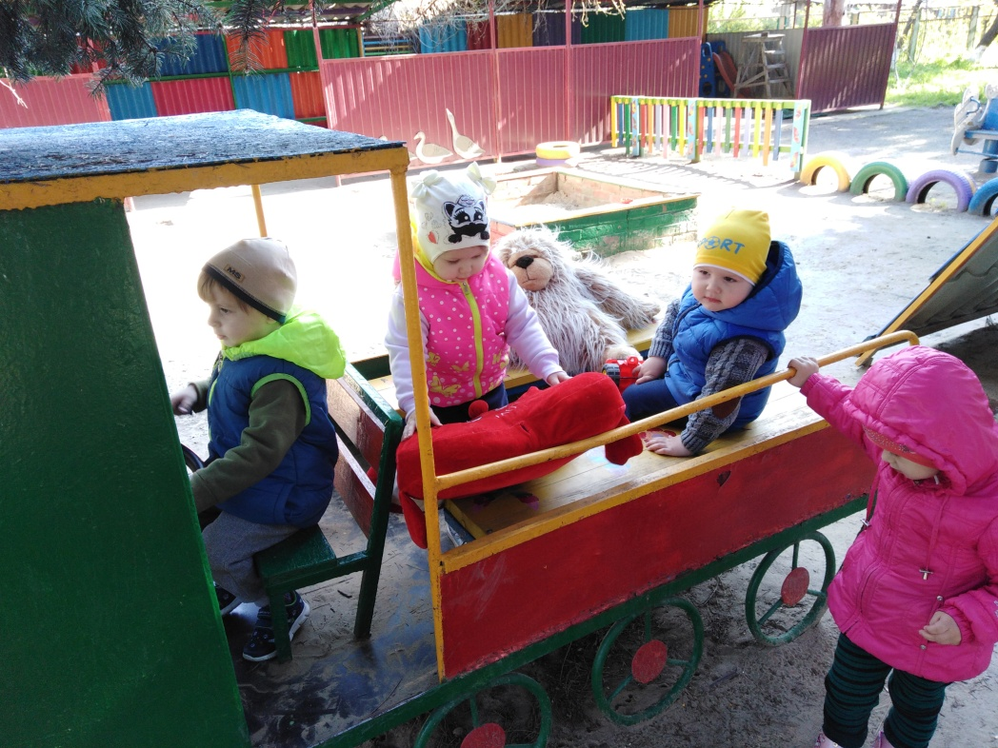
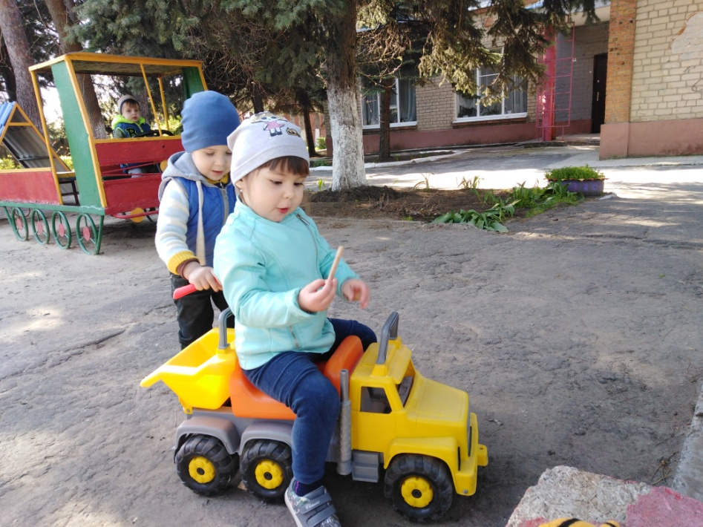
Самостоятельная деятельность детей — одна из основных моделей организации образовательного процесса детей дошкольного возраста, обеспечивает выбор каждым ребенком деятельности по интересам, позволяет взаимодействовать со сверстниками или действовать индивидуально, важна для формирования личностных качеств ребёнка и его успешности во взрослой жизни.

Slide 16
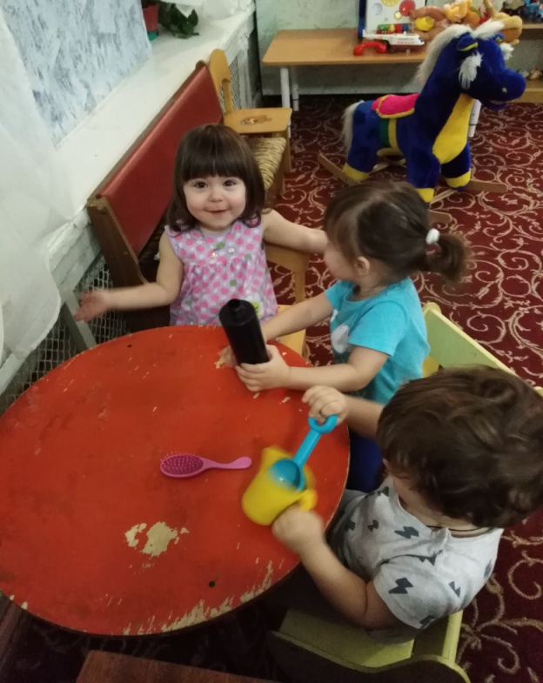
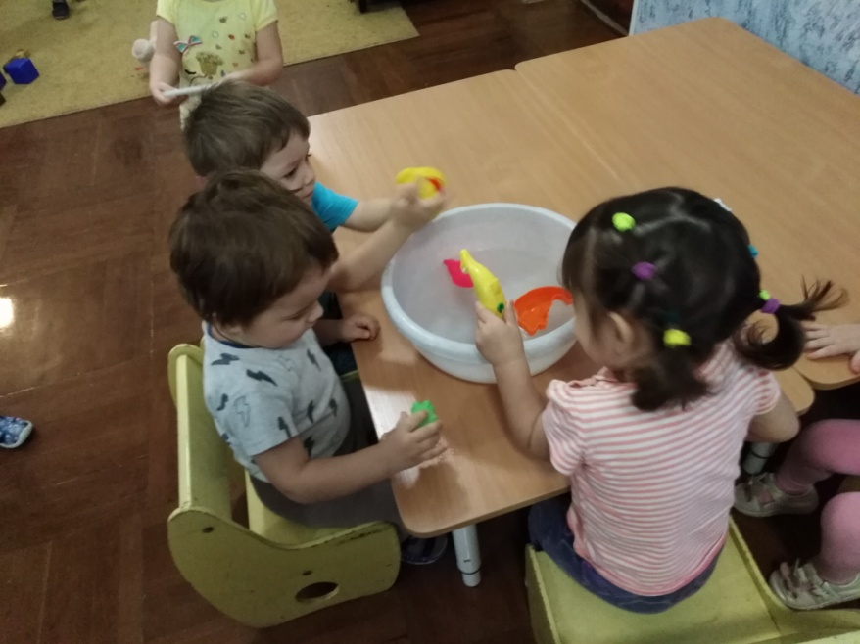
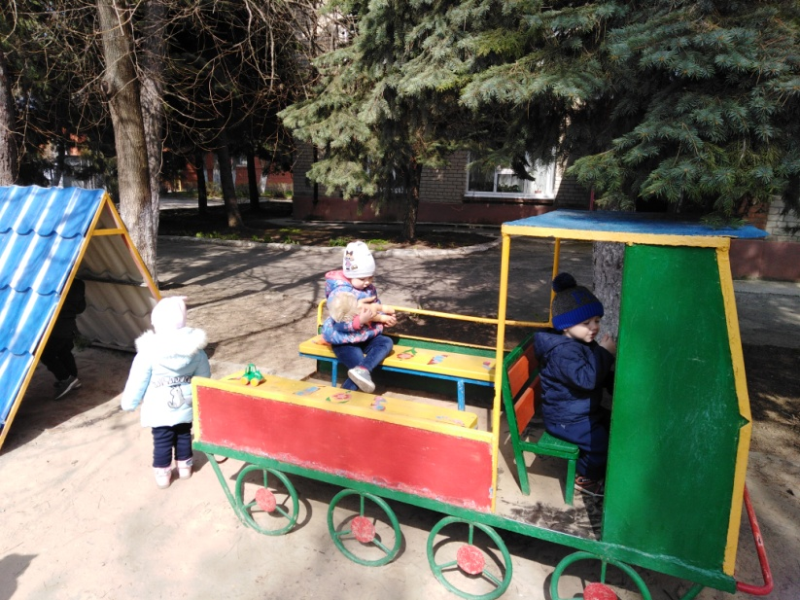
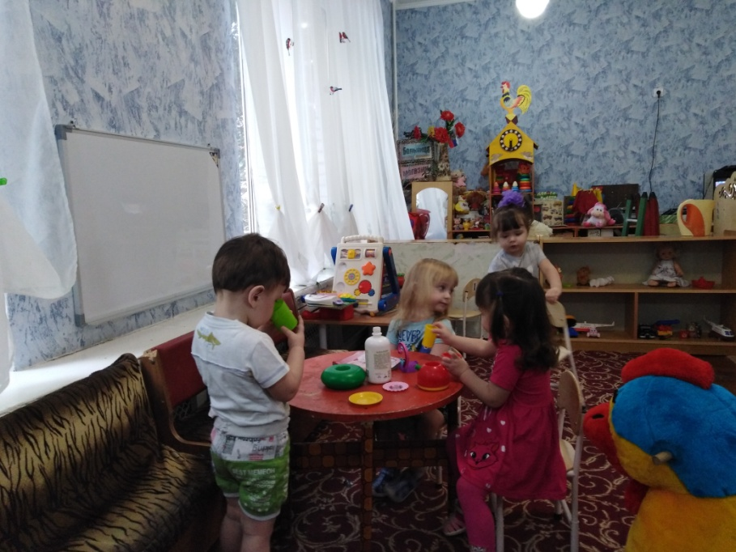

Slide 17
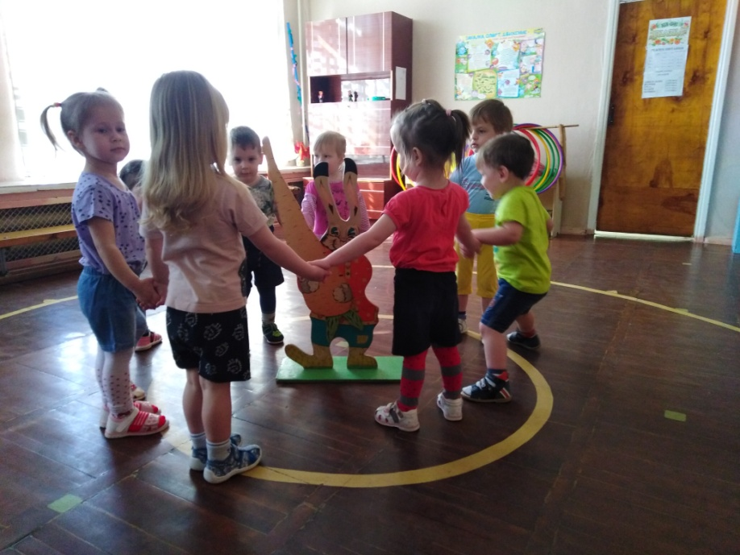
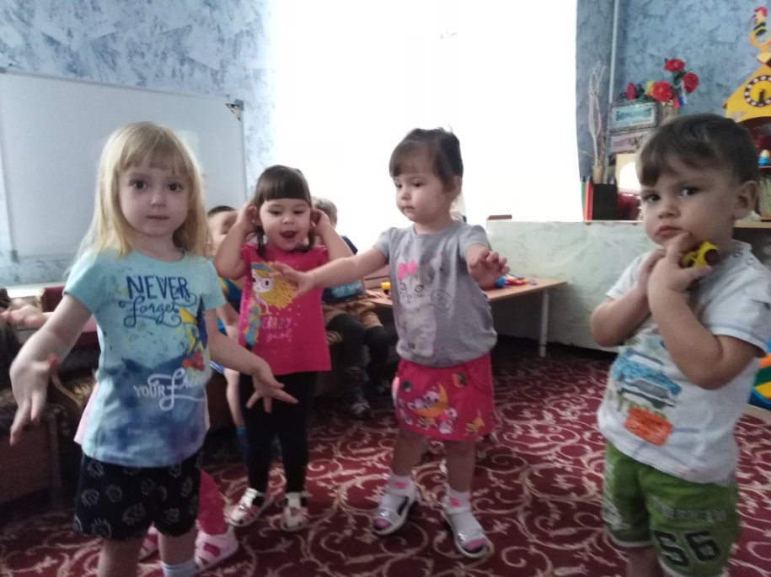
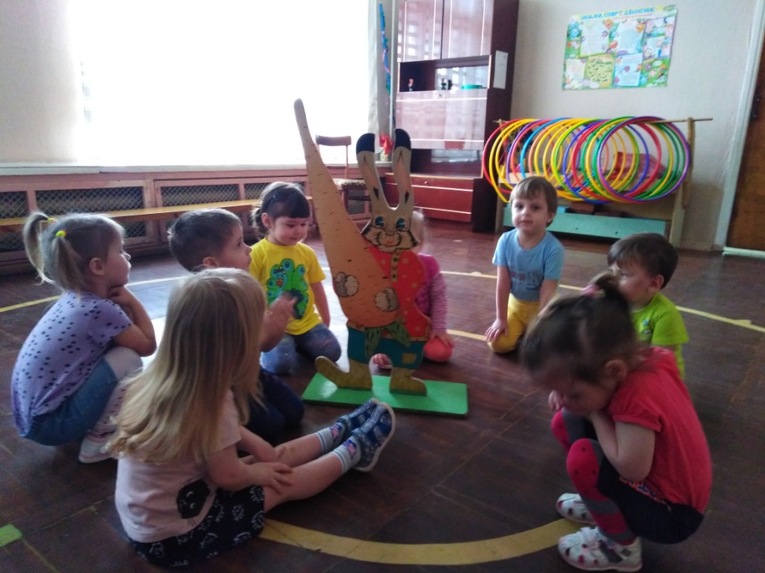
Подвижные игры
Подвижная игра — незаменимое средство пополнения ребенком знаний и представлений об окружающем мире, развития мышления, смекалки, ловкости, сноровки, ценных морально-волевых качеств.

Slide 18
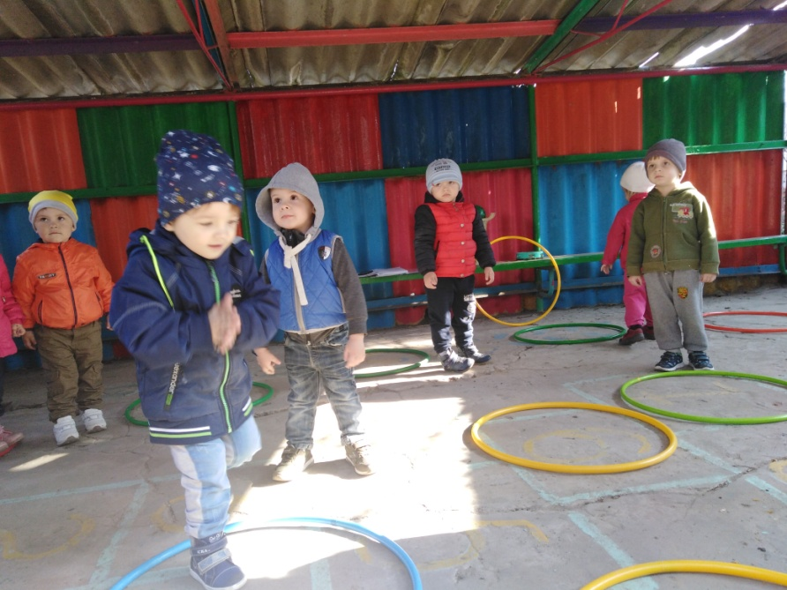
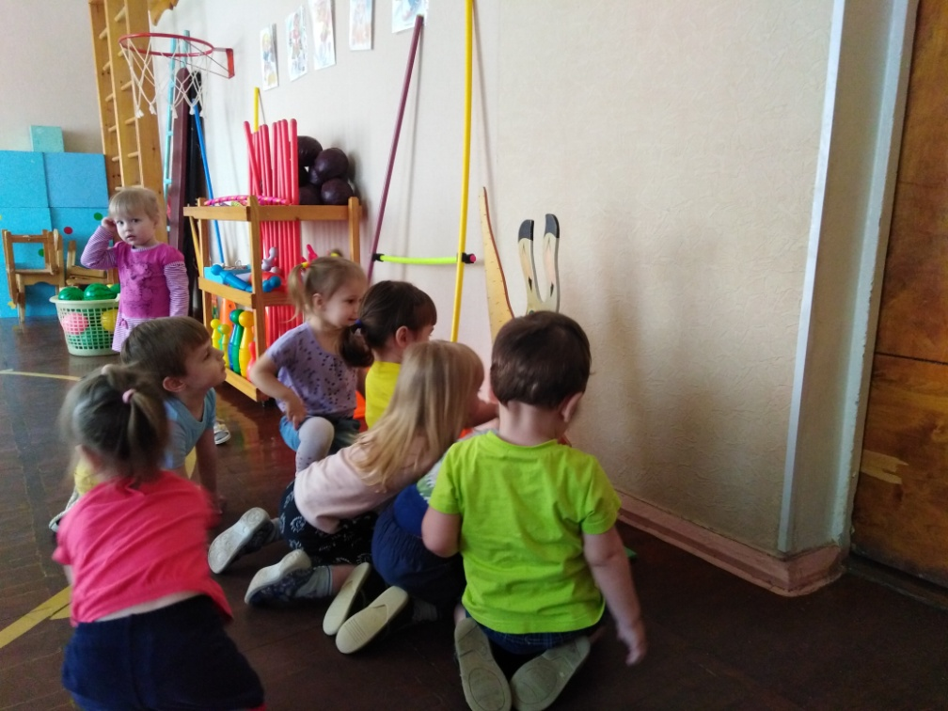
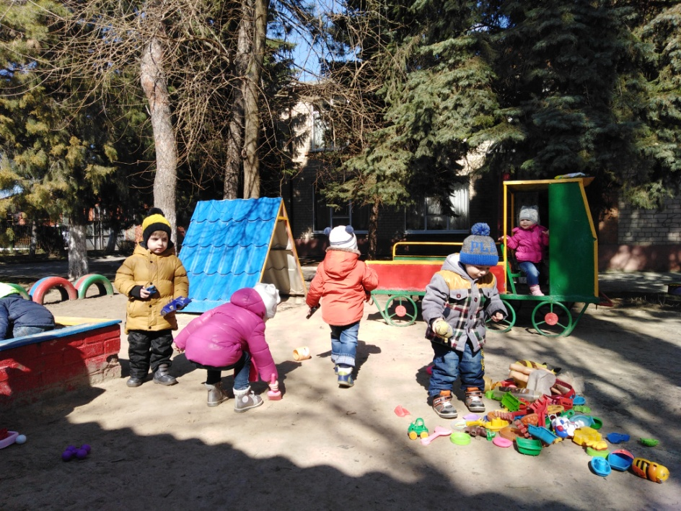

Slide 19
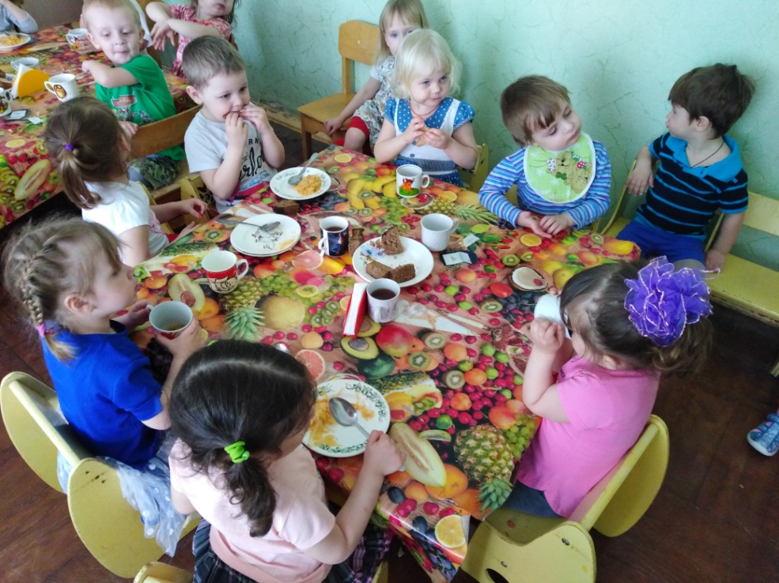
Питание и гигиена
Питание способствует укреплению здоровья, повышению работоспособности, умственному и физическому развитию.

Slide 20
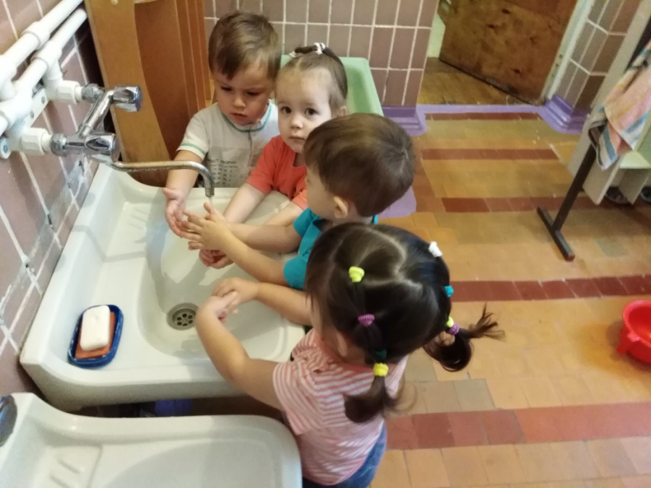
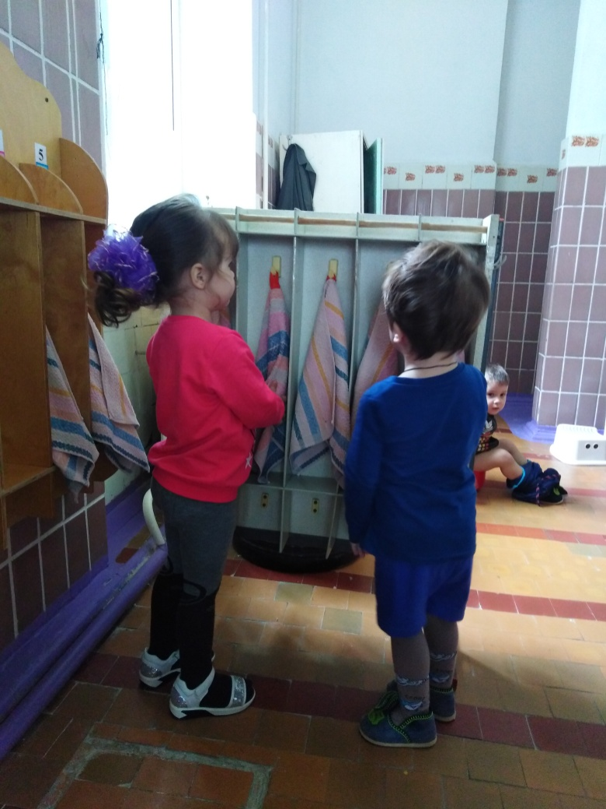
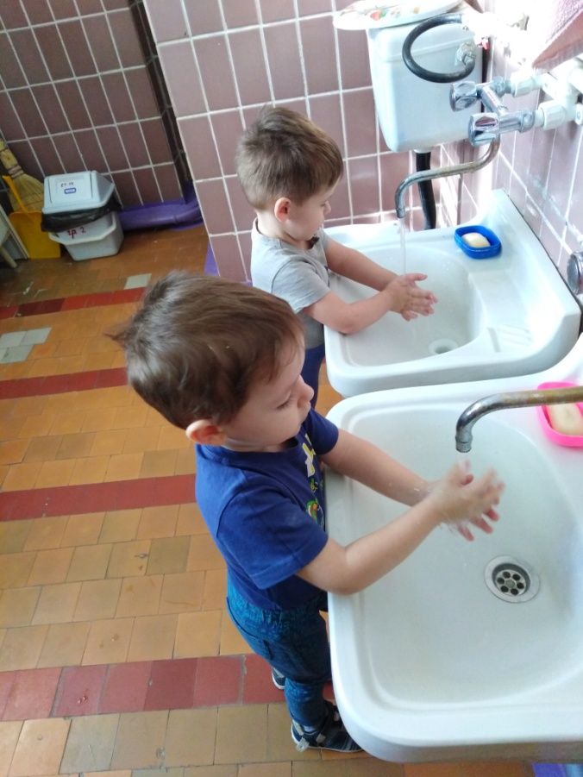
Гигиеническое воспитание – основа санитарной культуры, необходимое условие формирования у детей установки на здоровый образ жизни в будущем.

Slide 21
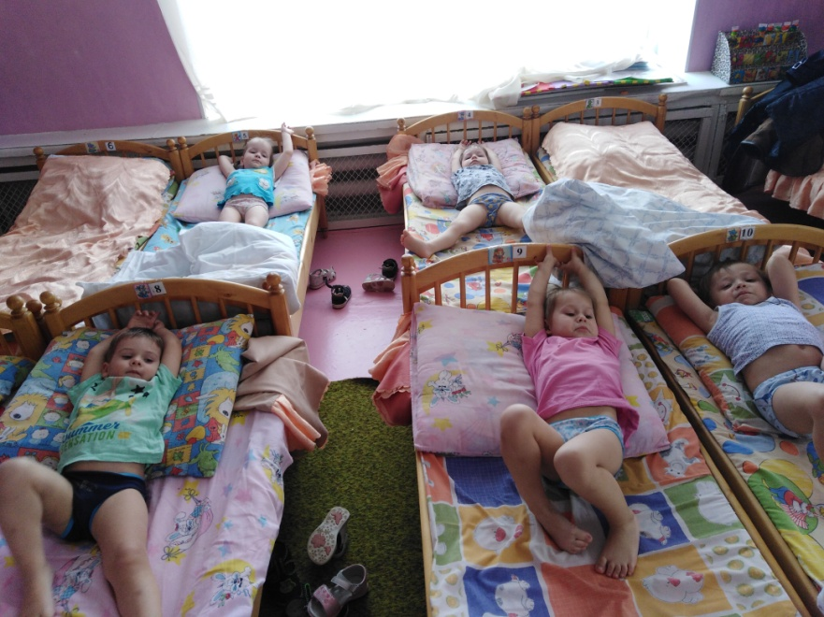
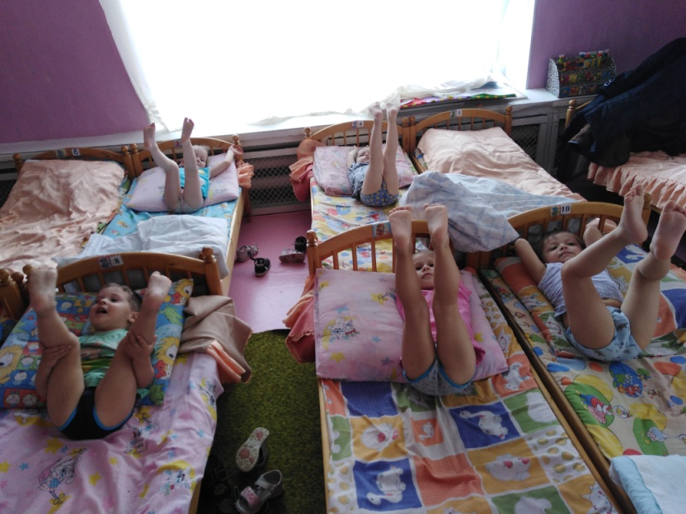
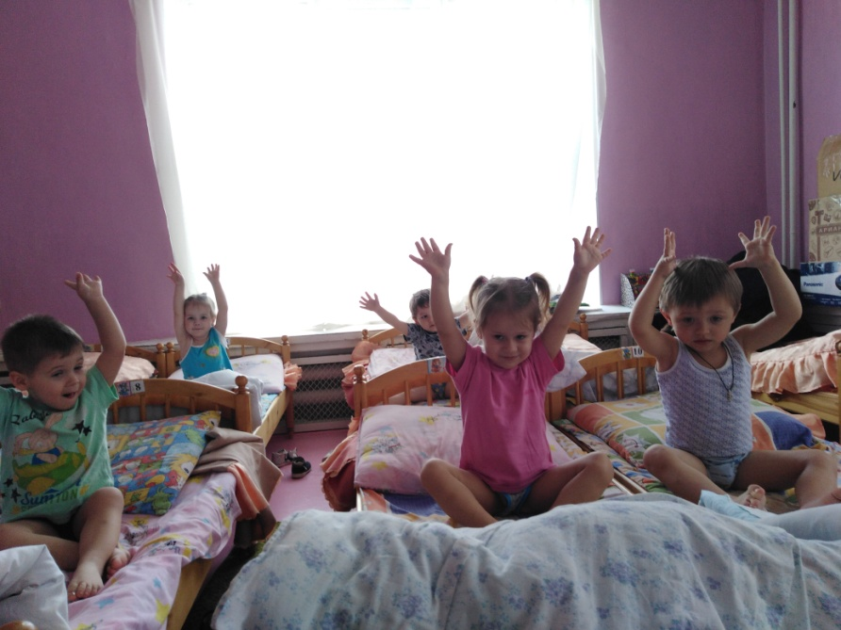
Бодрящая гимнастика
Гимнастика после дневного сна помогает поднять настроение и мышечный тонус детей с помощью контрастных воздушных ванн и физических упражнений.

Slide 22
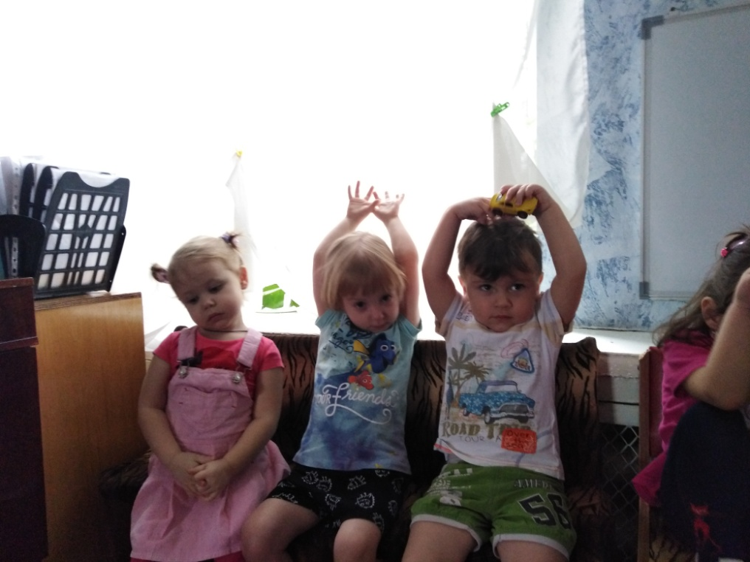
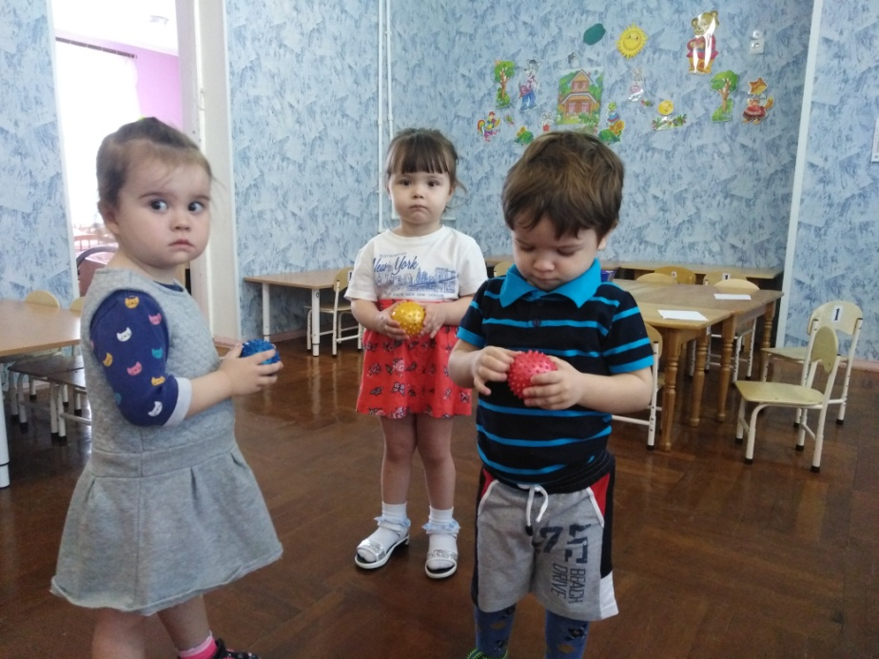
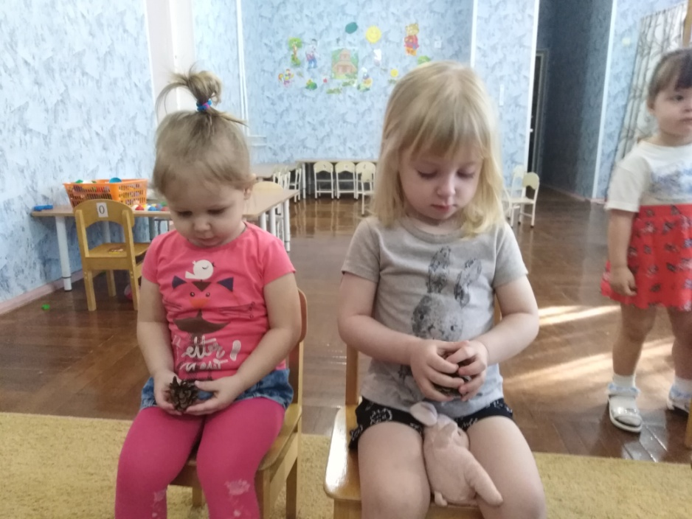
Пальчиковая гимнастика
Игры с пальчиками развивают мозг ребёнка, стимулируют развитие речи, творческие способности, фантазию. Простые движения помогают убрать не только напряжение самих рук, но и ослабить мышцы всего тела. Чем лучше работают пальцы и вся кисть в целом, тем ЛУЧШЕ РЕБЁНОК ГОВОРИТ!

Slide 23
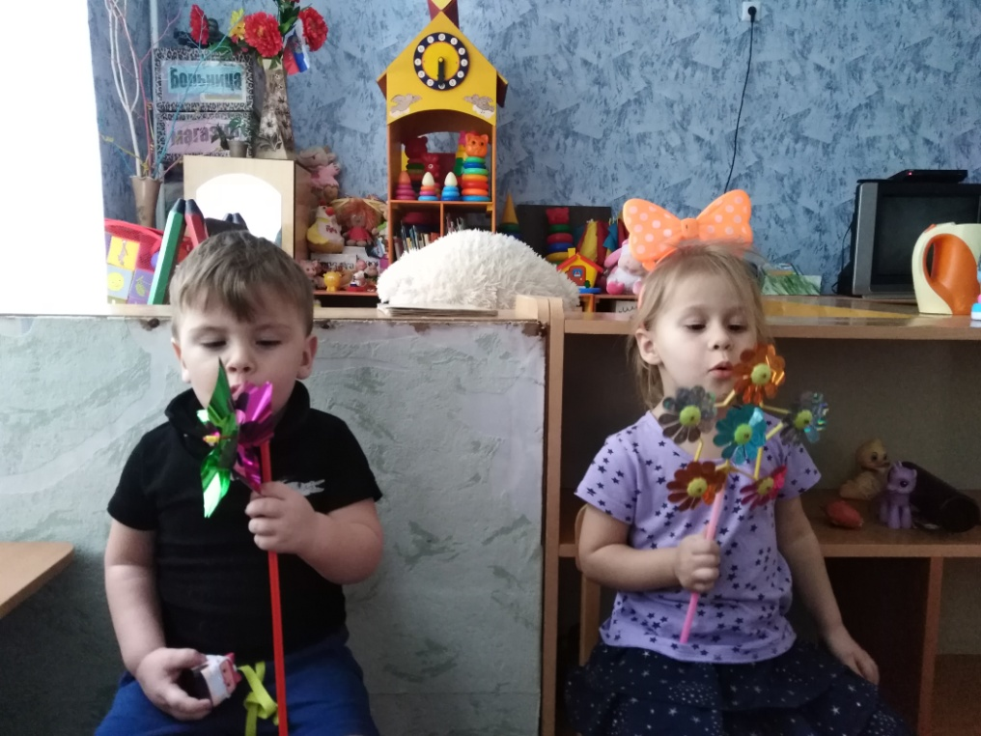
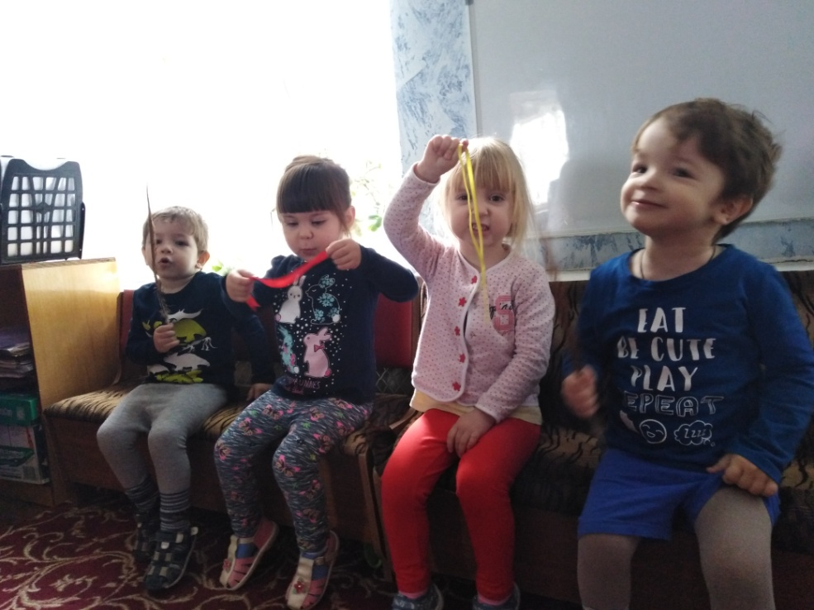
Дыхательная гимнастика
Дыхательная гимнастика – это комплекс специализированных дыхательных упражнений, направленных на укрепление физического здоровья ребенка.

Slide 24
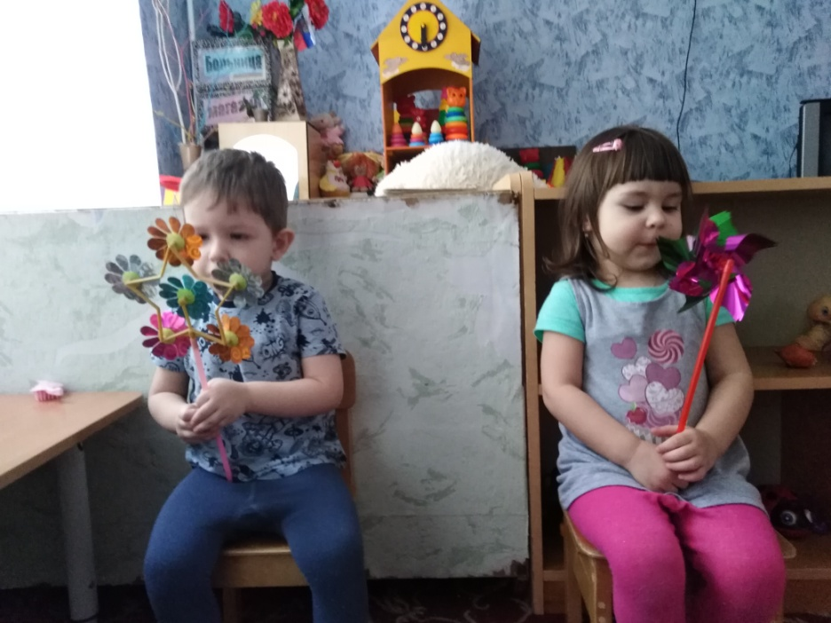
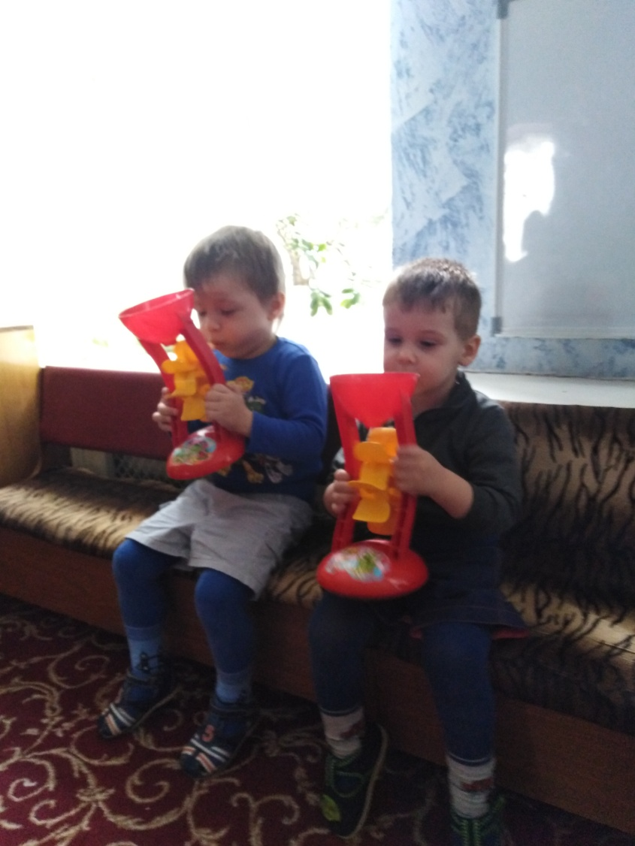
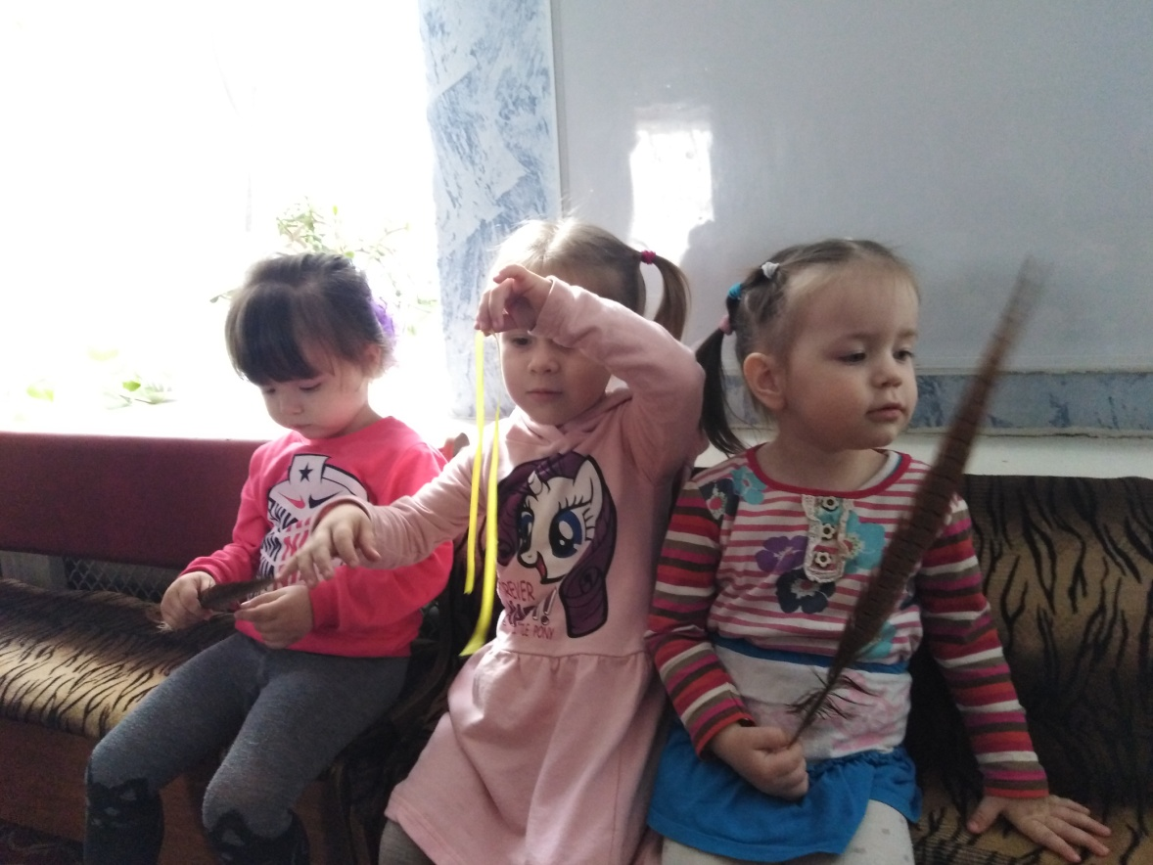

Slide 25
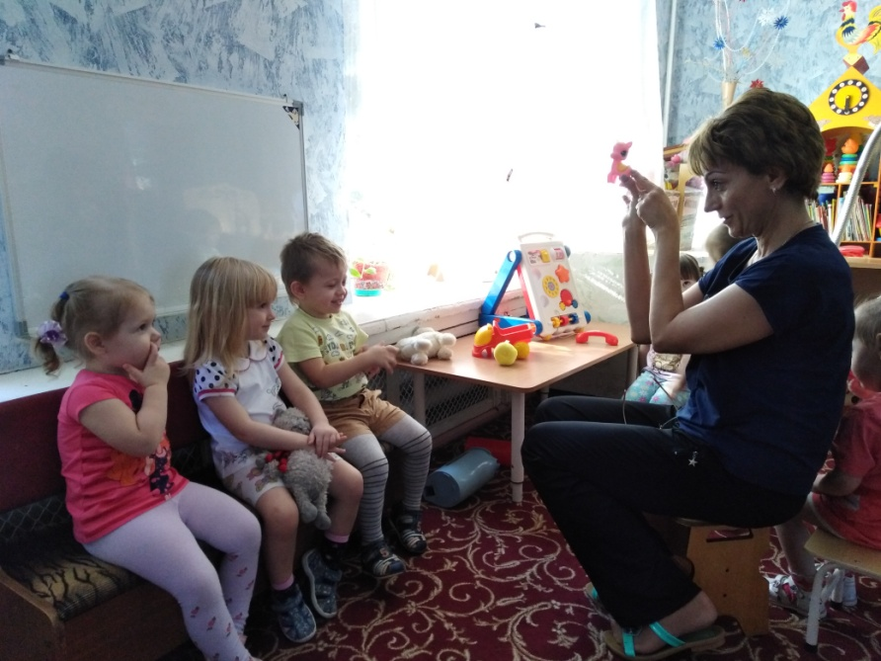
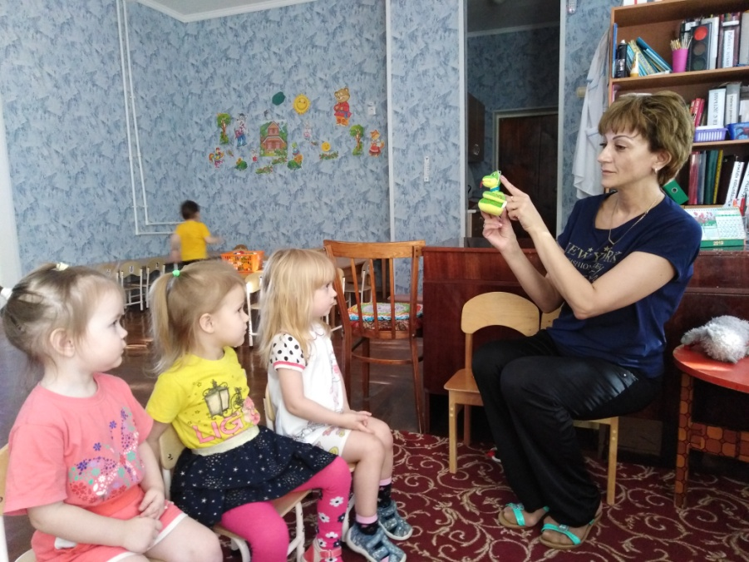
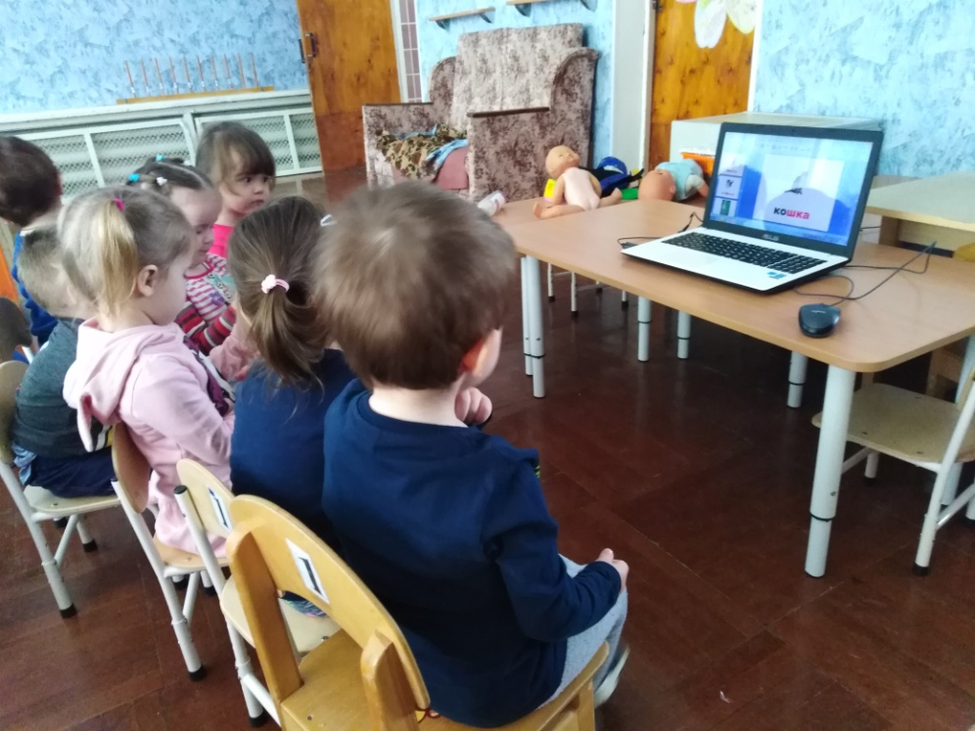
Гимнастика для глаз
Гимнастика для глаз - это один из приемов оздоровления детей, она относится к современным здоровьесберегающим технологиям. Гимнастика для глаз благотворно влияет на работоспособность зрительного анализатора и всего организма.

Slide 26
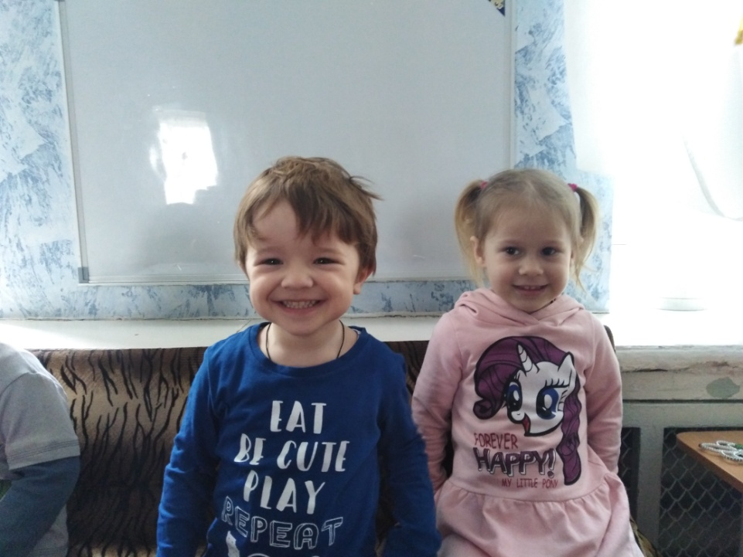
Артикуляционная гимнастика
Артикуляционная гимнастика – это совокупность специальных упражнений, направленных на укрепление мышц артикуляционного аппарата, развитие силы, подвижности и дифференцированности движений органов, участвующих в речевом процессе.

Slide 27
Корригирующая гимнастика
Корригирующая гимнастика- разновидность лечебной гимнастики. У детей представляет собой систему спец. физ. упражнений, применяемых в основном для устранения нарушений осанки и искривлений позвоночника.

Slide 28
Релаксация
Релаксация является одним из нетрадиционных способов оздоровления дошкольников.
Для релаксации в детском саду целесообразно применять игры и упражнения на расслабление как отдельных частей тела, так и всего тела ребенка.

Slide 29
Самомассаж
Самомассаж – это уникальная тактильная гимнастика, благодаря которой в мозг поступает мощный поток импульсов от рецепторов, расположенных в коже.

Slide 30
Технологии музыкального воздействия
Музыкальная деятельность создаёт необходимые условия для формирования нравственных качеств личности ребёнка, закладывает первоначальные основы общей культуры будущего человека.

Slide 31
Сказкотерапия
Сказкотерапия – это метод, который использует возможности сказки для интеграции личности, расширения сознания, усовершенствования ее взаимодействия с окружающим миром.

Slide 32
Работа с родителями

Slide 33
Консультации для родителей:
Игры для здоровья вашего ребенка.
Формирование культурно – гигиенических навыков.
Как укрепить иммунитет ребенка в осенне - весенний период.
Отдых с детьми – возвращаемся здоровыми.
О летнем отдыхе детей.
Подвижные и познавательные игры на природе.

Slide 34
Вывод
Использование здоровьесберегающих технологий в дошкольном учреждении имеет огромное значение в процессе оптимизации двигательной активности, способствует разностороннему развитию, укреплению здоровья детей и овладению навыками самооздоровления. Поэтому в ДОУ необходим поиск, изучение и внедрение эффективных технологий и методик оздоровления.

Slide 35
Спасибо за внимание!

